Slide 1
บทที่ 7 เทคโนโลยีธุรกิจดิจิทัล (digital business Technology)
ผู้ช่วยศาสตราจารย์จุฑาวุฒิ จันทรมาลี
หลักสูตรวิทยาศาสตรบัณฑิต สาขาวิทยาการคอมพิวเตอร์
คณะวิทยาศาสตร์และเทคโนโลยี

Slide 2
ธุรกิจ (Business)
กิจกรรมต่างๆที่เกี่ยวข้องกับการผลิตการจัดจำหน่ายและการบริการโดยภายในหน่วยงานหรือธุรกิจนั้นๆมีการนำทรัพยากรที่มีอยู่มาผสมผสานกันอย่างมีระบบมีระเบียบตามกฎเกณฑ์เพื่อตอบสนองความต้องการของประชาชนหรือผู้บริโภคในขณะเดียวกันก็ก่อให้เกิดผลประโยชน์หรือบรรลุตามเป้าหมายของธุรกิจ และไม่ก่อให้เกิดมลภาวะที่ไม่ดีต่อสิ่งแวดล้อมเทคโนโลยีธุรกิจดิจิทัล
ธุรกิจดิจิทัลเรียนอะไร จะสอนในเรื่องการออกแบบงานกราฟฟิกบนสื่อดิจิทัล การออกแบบเว็บไซต์ ระบบสารสนเทศเพื่อการจัดการ การพัฒนาเว็บแอปพลิเคชันบนอุปกรณ์พกพา เพื่อให้มีความเข้าใจในเทคโนโลยีใหม่ ๆ ที่เกิดขึ้น

Slide 3
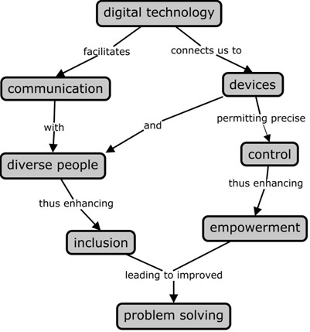
แนวคิดเทคโนโลยีดิจิทัล
การเพิ่มประสิทธิภาพดิจิทัล คือ กระบวนการใช้เทคโนโลยีดิจิทัลเพื่อปรับปรุงกระบวนการปฏิบัติงานและรูปแบบธุรกิจที่มีอยู่ (www.gartner.com) การเพิ่มประสิทธิภาพดิจิทัลคือ เครื่องมือระบบอุปกรณ์และทรัพยากรอิเล็กทรอนิกส์ที่สร้างจัดเก็บแนวคิดระบบดิจิทัลมุ่งเน้นไปที่องค์ประกอบของระบบ: ฮาร์ดแวร์และซอฟต์แวร์ และ เครือข่ายอินเทอร์เน็ต (เครือข่ายไร้สายมือถือและแบบใช้สายและโปรโตคอล),ตัวอย่างที่พบได้บ่อย ได้แก่ โซเชียลมีเดีย เกมออนไลน์ มัลติมีเดีย และโทรศัพท์มือถือ

Slide 4
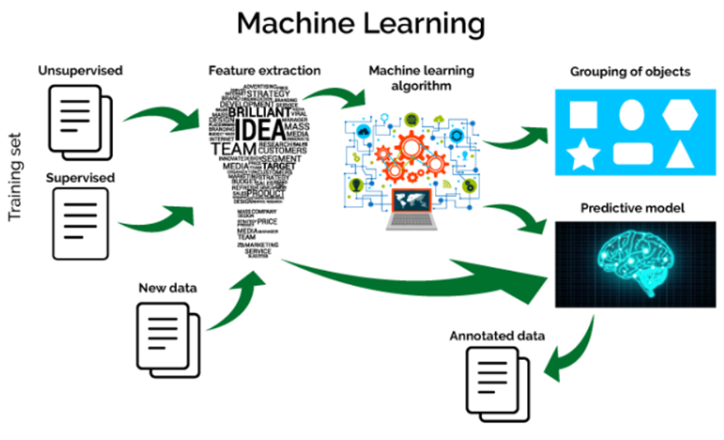
ตัวอย่าง การใช้เทคโนโลยีดิจิทัล Machine Learning

Slide 5
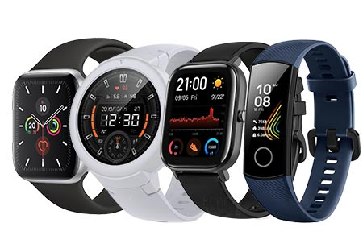
ฮาร์ดแวร์และซอฟต์แวร์ของเทคโนโลยีดิจิทัล
ประเภทของเทคโนโลยีดิจิทัล
1. เครื่องมือค้นหา
2. กล้องดิจิตอล
3. ไมโครซอฟท์ ออฟฟิศ
4. การพิมพ์ 3 มิติ
5 เทคโนโลยีที่สวมใส่ได้ (เช่น นาฬิกาอัจฉริยะ)
6. เงินเสมือน (Bitcoin)

Slide 6
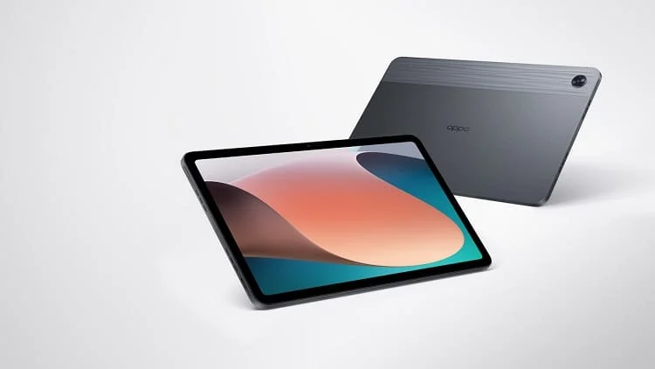
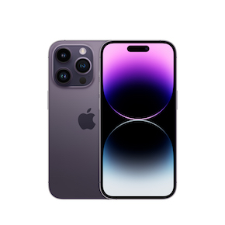
เทคโนโลยีบ้านอัจฉริยะฮาร์ดแวร์เทคโนโลยีดิจิทัล
1. คอมพิวเตอร์ตั้งโต๊ะ
2. คอมพิวเตอร์พกพา
3. โทรศัพท์มือถือ
4 แท็บแล็ต
5. เครื่องอ่านหนังสืออิเล็กทรอนิกส์ (e-reader)
6. อุปกรณ์จัดเก็บข้อมูล เช่น แฟลชไดรฟ์
7. อุปกรณ์รับข้อมูลเข้า เช่น คีย์บอร์ด เมาส์ และเครื่องสแกน
8 อุปกรณ์แสดงผล เช่นเครื่องพิมพ์ และลำโพง

Slide 7
แนวทางของเทคโนโลยีอุตสาหกรรม 4.0
1. The Internet of Things (IoT)
2. Cloud Computing (CC)
3. Big Data (BD) / Machine Learning
4. การจำลองสถานการณ์
5. Augmented Reality (AR) คือการนำเทคโนโลยีมาผสานระหว่างโลกแห่งความเป็นจริงและความเสมือนจริงเข้าด้วยกัน ด้วยการใช้ระบบซอฟต์แวร์และอุปกรณ์เชื่อมต่อต่าง ๆ (Indiecad.com.au)
6. การผลิตแบบเติมเข้าไป (Additive Manufacturing: AM)
7. เชื่อมโยงกระบวนการทางธุรกิจทั้งภายในและภายนอก
8. หุ่นยนต์อัตโนมัติ
9. ความปลอดภัยทางไซเบอร์
10. การพิมพ์ 3 มิติ

Slide 8
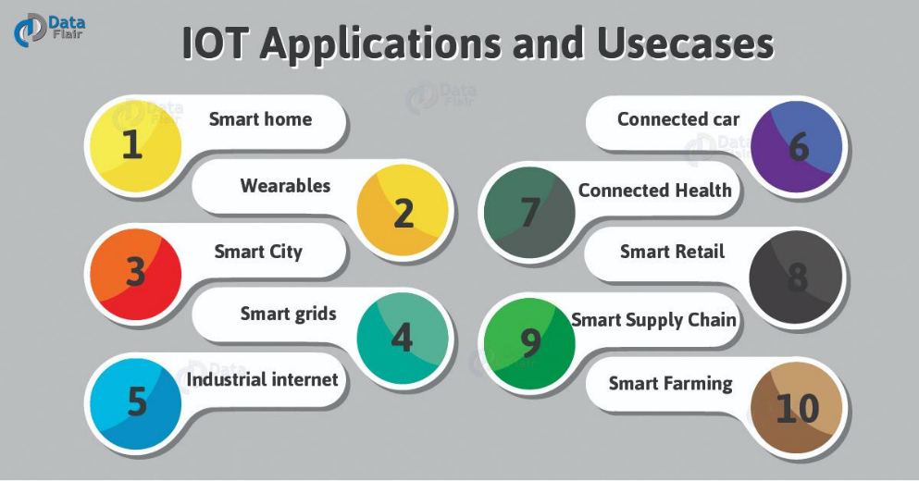
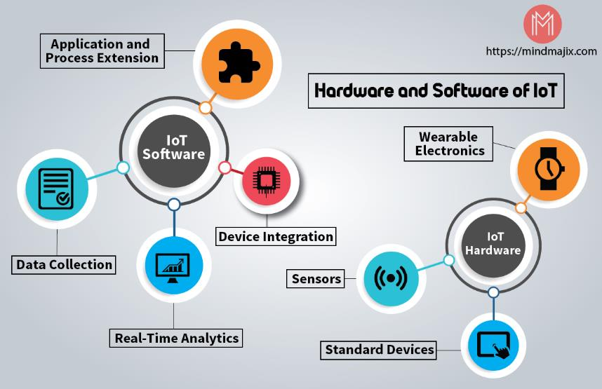
ฮาร์ดแวร์และซอฟต์แวร์ของ IoT
IoT Hardware ประกอบด้วยอุปกรณ์หลากหลายประเภท เช่น อุปกรณ์สำหรับการกำหนดเส้นทาง, GPS, กล้อง หรืออุปกรณ์ที่เชื่อมต่อ เป็นต้นอุปกรณ์ IoT devices และฟังก์ชันต่างๆเช่น การเปิดใช้งานระบบ ความปลอดภัยข้อกำหนดการดำเนินการ การสื่อสาร และการตรวจจับเป้าหมาย
ภาพที่ 1 IOT Applications and Usecases
ที่มา: https://arvrjourney.com/
ภาพที่ 2 Hardware and software of lot
ที่มา: https://mindmajix.com

Slide 9
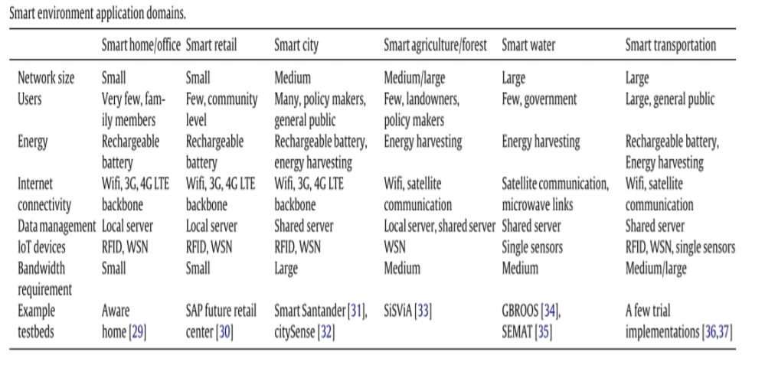
เทคโนโลยีดิจิทัลที่นำไปประยุกต์ใช้งาน
ภาพที่ 3 Smart environment application domains
ที่มา: https://www.semanticscholar.org/paper/Internet-of-Things-(IoT)

Slide 10
DIGITAL TRANSFORMATION
Digital Transformation คือ การเปลี่ยนแปลงแนวความคิดและนำเทคโนโลยีมาใช้ในธุรกิจในยุคดิจิทัล ตั้งแต่การวางรากฐาน เป้าหมาย ไปจนถึงการดำเนินธุรกิจและส่งต่อคุณค่าให้แก่ผู้บริโภค ไม่เพียงแต่ภาคการปฏิบัติการที่จะต้องมีการเปลี่ยนแปลงครั้งใหญ่เท่านั้น แต่สิ่งนี้รวมไปถึงการเปลี่ยนแปลงด้านวัฒนธรรมที่องค์กรและบุคลากรทุกภาคส่วน ตั้งแต่ผู้บริหารไปจนถึงพนักงานตำแหน่งล่างสุดจะต้องมีส่วนร่วมในการปรับตัวไปสู่ยุค 4.0 นี้ด้วย ทั้งนี้ก็เพื่อเพิ่มศักยภาพให้องค์กรสามารถแข่งขันในยุคที่มีการแข่งขันกันค่อนข้างสูงได้

Slide 11
Digital Transformation คืออะไร
หากจะถามว่า Digital Transformation คืออะไร เราก็ต้องมาพิจารณาความหมายของคำกันก่อนโดยDigital Transformation เกิดจากการรวมกันของคำว่า Digital และ Transformation นั่นเอง ซึ่ง Transformation แปลว่า การเปลี่ยนผ่าน ดังนั้น Digital Transformation คือ กระบวนการเปลี่ยนผ่านจากระบบการทำงานแบบเดิมสู่การทำงานผ่านระบบดิจิทัลอย่างเต็มรูปแบบ
ทั้งนี้ Digital Transformation ตัวอย่างที่เห็นภาพได้ชัดที่สุด คือการปรับระบบการส่งและตรวจความถูกต้องของงานซึ่งปัจจุบันหลายๆองค์กรทั้งรัฐบาลและเอกชนนิยมสร้างงานผ่าน Spreadsheet, Google Document และ Google Slide เพราะสามารถแชร์ไฟล์ไปยังผู้ที่เกี่ยวข้องให้ทำงานร่วมกันได้ตลอด 24 ชม. แตกต่างกับเมื่อราว ๆ 10-20 ปีที่แล้ว ที่เรายังจำเป็นต้องทำงานโดยใช้ Microsoft Word, PowerPoint และ Excel ที่มีอยู่ในเครื่อง เมื่อจะส่งตรวจก็ต้อง Print ออกมาเป็นกระดาษ

Slide 12
Digital Transformation สำคัญต่อธุรกิจในปัจจุบัน
หลาย ๆ องค์กรที่ยังคงเชื่อมั่นในการทำงานแบบดั้งเดิมอาจกำลังตั้งข้อสังเกตว่า “ทำไม Digital Transformation คือ สิ่งที่ทุกธุรกิจต้องให้ความสำคัญ ?” ทั้ง ๆ ที่การทำงานในรูปแบบเดิมก็สามารถทำให้งานดำเนินต่อได้ และนี่คือ 4 เหตุผลที่ว่า Digital Transformation มีความจําเป็นอย่างไรสำหรับธุรกิจ
• ยุคดิจิทัล คือ ยุคแห่งการประดิษฐ์เทคโนโลยีใหม่ ๆ เพื่ออำนวยความสะดวกให้มนุษย์ ดังนั้นในยุคนี้ แม้ว่าอุปกรณ์ที่ Support การทำงานแบบเก่าจะยังใช้ได้ แต่ก็ย่อมเสื่อมถอยไปตามกาลเวลา ยากแก่การซ่อมบำรุง
• การมุ่งสู่การเป็นธุรกิจดิจิทัล คือ ถนนสายสำคัญที่จะทำให้คุณได้พบปะกับลูกค้ากลุ่มใหม่ ๆ ได้ ดังที่เราได้กล่าวไว้ในตอนต้นของบทความ ว่าผู้คนในสมัยนี้ดำเนินชีวิตบนโลกออฟไลน์กับโลกออนไลน์ไปพร้อม ๆ กัน
• Digital Transformation คือ สิ่งที่กำลังเกิดขึ้นกับธุรกิจส่วนใหญ่ในโลก นั่นทำให้ธุรกิจที่ยังคงตั้งมั่น ไม่ยอมปรับตัว มีแนวโน้มสูงที่จะถูกมองข้าม จนกระทั่งปิดกิจการลงได้
• วันใดก็ตามที่ธุรกิจของคุณปรับตัวเข้ากับ Digital Transformation ได้มากขึ้นแล้ว คุณจะพบว่า Digital Transformation คือ ตัวช่วยในการบริหารทั้งคน งบประมาณ และเวลาที่มีประสิทธิภาพสูงที่สุด

Slide 13
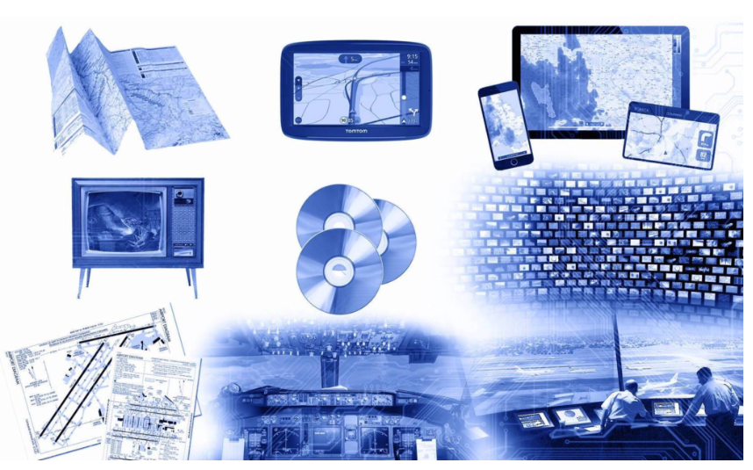
สิ่งสำคัญในการเกิด Digital Transformation ขององค์กร
เราได้เรียนรู้กันไปแล้วว่า Digital Transformation หมายถึงอะไร และสาเหตุใดจึงต้องมีการปรับตัวพัฒนาเปลี่ยนแปลงในยุคดิจิทัล ปัจจัยที่ทำให้องค์กรหนึ่งต้องเปลี่ยนตัวเองไปเป็นธุรกิจดิจิทัล มีอะไรบ้าง

Slide 14
สิ่งสำคัญในการเกิด Digital Transformation ขององค์กร
ความก้าวหน้าทางเทคโนโลยี
ความหมายของ Transformation คือ การเปลี่ยนแปลง และยุคดิจิทัล คือ ยุคที่มีความเปลี่ยนแปลงมากที่สุด โดยสิ่งที่เห็นได้อย่างชัดเจน ก็คือความเจริญก้าวหน้าทางเทคโนโลยี อาทิ การมาของ AI ที่มีแนวโน้มจะล้ม Search Engine ได้ในไม่ช้า และเครื่องมือวิเคราะห์ข้อมูล ที่ Support การทำ Data Analytics ให้คุณไม่ต้องเก็บรายงานเป็นร้อย ๆ ฉบับใส่แฟ้มเหมือนเมื่อราว ๆ 20 ปีก่อน เป็นต้น ซึ่งแน่นอนว่าสิ่งเหล่านี้ ก็เป็นอีกหนึ่งปัจจัยที่บีบให้ทุกธุรกิจต้องพยายามปรับตัว

Slide 15
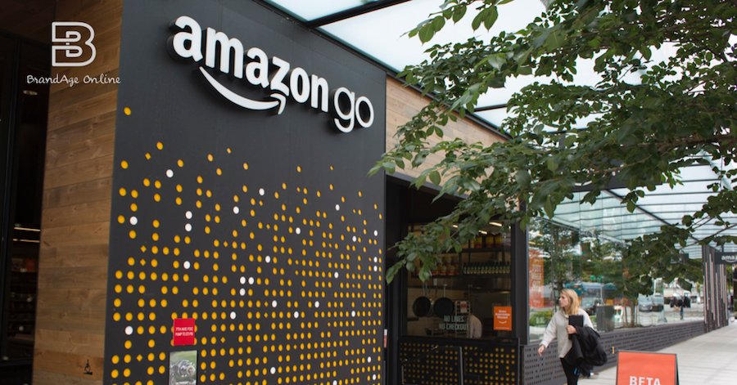
ตัวอย่างธุรกิจที่ทำ DIGITAL TRANSFORMATION ประสบความสำเร็จ

Slide 16
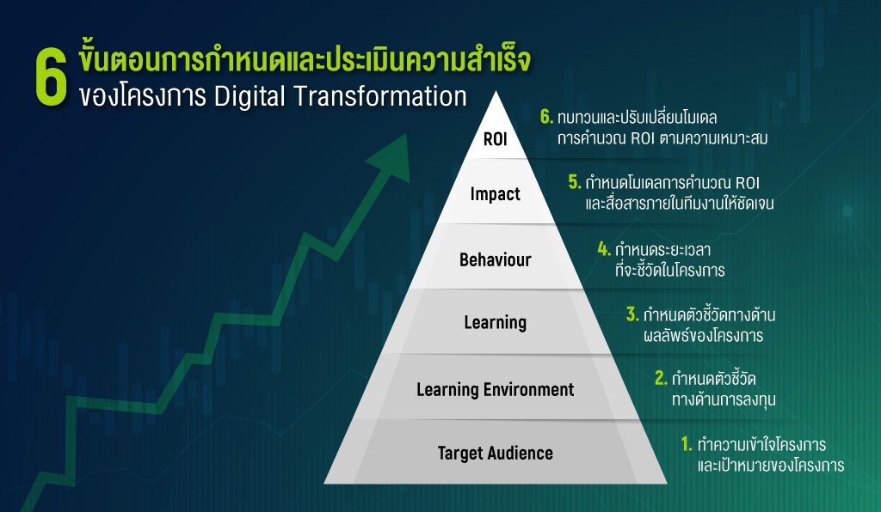
ขั้นตอนในการทำ DIGITAL TRANSFORMATION

Slide 17
สรุปประเด็นสำคัญ
ธุรกิจดิจิทัลได้พัฒนามาจากธุรกิจดั้งเดิม หันมาใช้ระบบอินเทอร์เน็ตหรือการขายสินค้าระบบออนไลน์มากขึ้น มีการใช้สื่อต่าง ๆ เช่น แอปพลิเคชัน เว็บไซต์ ต่าง ๆ เพื่อช่วยให้สินค้าหรือบริการเข้าถึงลูกค้ากลุ่มเป้าหมายมากขึ้น ดังนั้นหากธุรกิจไม่ปรับตัวให้เข้ากับยุคสมัย จะแข่งขันอยู่ในตลาดได้ยาก ถ้าหากไม่เปลี่ยน ก็จะมีคู่แข่ง หรือบริษัทใหม่ที่จะเข้ามามีบทบาททางธุรกิจแทน มากไปกว่านั้นการพัฒนาผลิตภัณฑ์และบุคลากรก็เป็นสิ่งที่ไม่ควรมองข้ามและควรทำอย่างต่อเนื่อง บริษัทจำเป็นจะต้องเรียนรู้ที่จะนำเทคโนโลยีมาใช้เป็นส่วนหนึ่งในการกำหนดกลยุทธ์ต่าง ๆ ด้วย

Slide 18
คำถามทบทวน
1. จงอธิบายความหมายของธุรกิจดิจิทัล
2. สินค้าหรือบริการที่เปลี่ยนมือจากผู้ผลิตไปสู่ผู้บริโภคเรียกว่าอะไร
3. ทรานส์ฟอร์มธุรกิจอย่างไรให้ประสบความสำเร็จ
4. Digital Transformation Canvas ต่างจาก Business Model Canvas อย่างไร
5. จงอธิบายความหมายของ State Enterprise ว่าคืออะไร
6. บริษัทมหาชน จำกัด จะต้องมีผู้ถือหุ้นในบริษัทตั้งแต่กี่คนขึ้นไป
7. การเปลี่ยนแปลงอันเนื่องจากเทคโนโลยีดิจิทัล เรียกว่าอะไร
8. ประเทศไทย 4.0 เป็นการพัฒนาประเทศไทยไปสู่ยุคใด
9. เทคโนโลยีคลื่นวิทยุ RFID (Radio Frequency Identification) นิยมใช้ในงานด้านใด
10. เทคโนโลยีดิจิทัลมีอะไรบ้าง จงยกตัวอย่างมาอย่างน้อย 5 เทคโนโลยี

